Slide 1
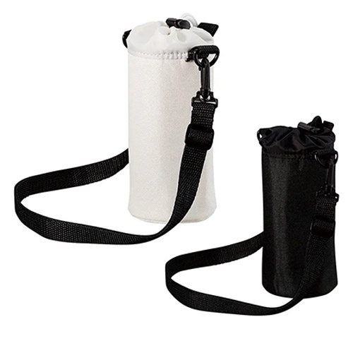
【提案書】
保冷ボトルホルダー ショルダー付
特徴
優れた保冷機能とショルダー紐がついているためアウトドアシーンなどでは特に便利なボトルホルダーです。ミルキーベージュとインクブラックの2色バリエーションから選択可能です。
納期
納期スペース
仕様
素 材 ： ポリエステル 他
サイズ ： 本体/約φ80×H195(mm)・ショルダー部分/約20×1400(mm)(最大)
包 装 ： PP袋
お見積
お見積りスペース

